Slide 1
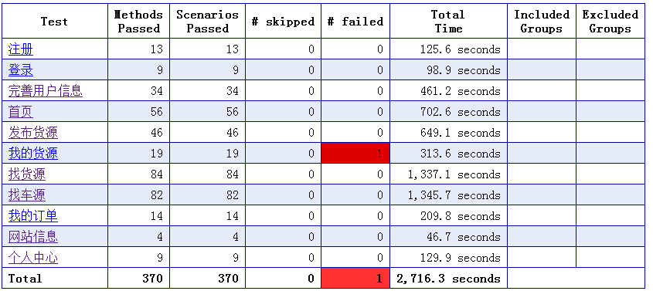
覆盖模块

Slide 2
每天定时执行
通过jenkins每天定时执行自动化测试，目前的策略是:
1、新的软件版本部署之后通过手动去开启自动化测试，进行回归测试
2、每天晚上下班之前提交当天的所有自动化用例代码到github，晚上23点会自动运行所有模块的自动化测试用例，最终的执行结果会发送邮件给相关人员

